Slide 1
HIPI
20175125 김지호
20175130 박건우

Slide 2

데이터셋 추가

Slide 3
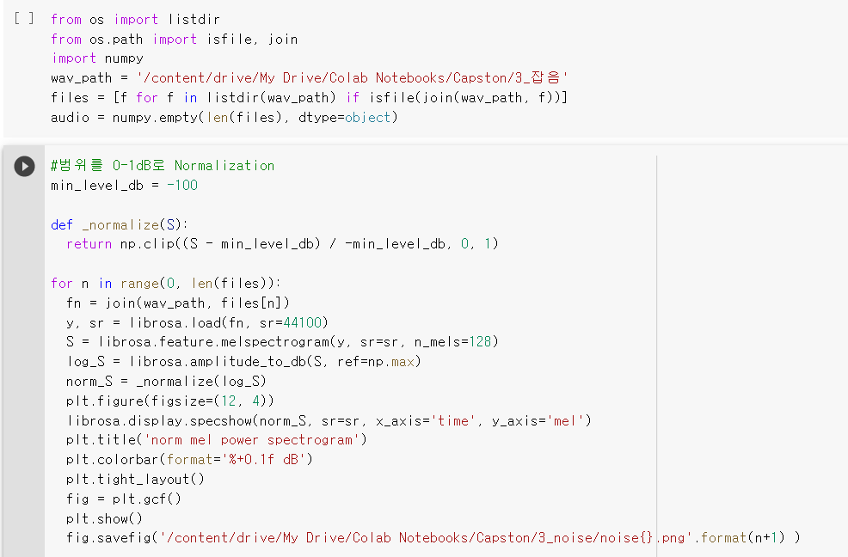
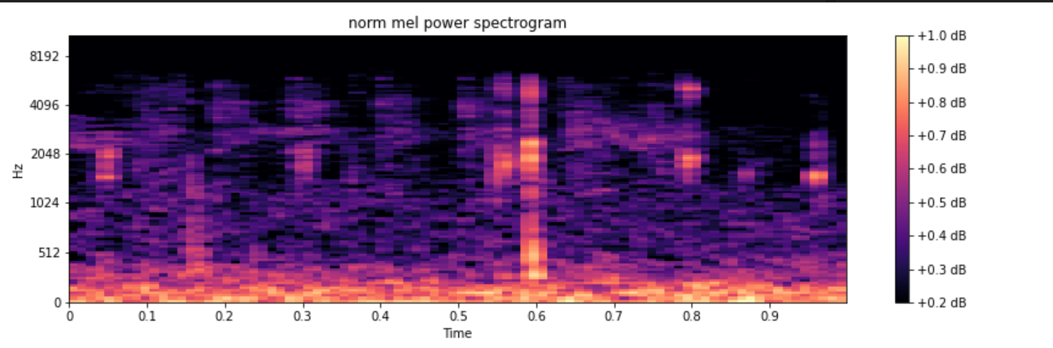
Librosa를 이용한 spectrogram변환
이미지 인식 및 분류를 위해 범위를 0-1dB로 Normalization

Slide 4
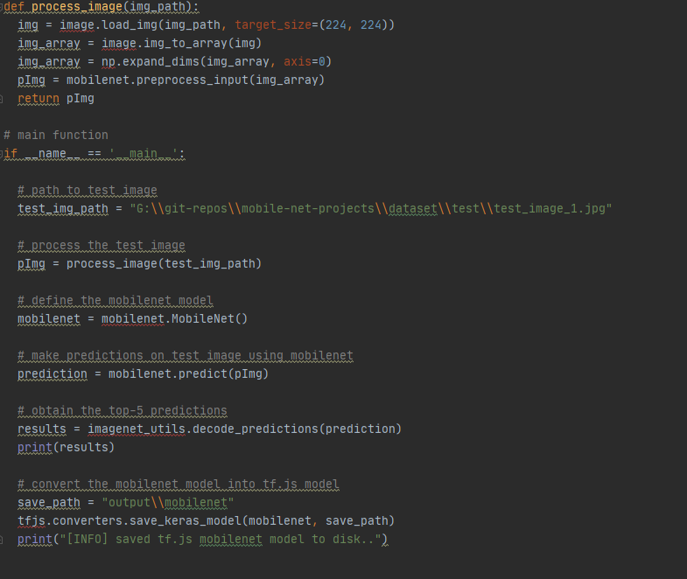
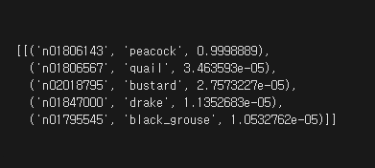
Mobilenet-v2
2-5 행은 작업에 필요한 모든 기능을 가져옴.
8-13 행은 이미지를 처리하여 MobileNet과 친숙해 지도록 이미지를 처리하는 데 사용하는 특수 정의
19 행은 테스트 이미지 경로를 정의
22 행은 테스트 이미지를 전처리
25 행은 MobileNet 모델을 인스턴스화
28 행은 MobileNet 모델을 사용하여 테스트 이미지를 예측
31 행은 테스트 이미지의 상위 5 개 예측을 제공
32 행은 테스트 이미지의 상위 5 개 예측을 인쇄
36-38 행은 keras mobilenet 모델을 save_path 에서 tf.js 레이어 형식 으로 변환

Slide 5
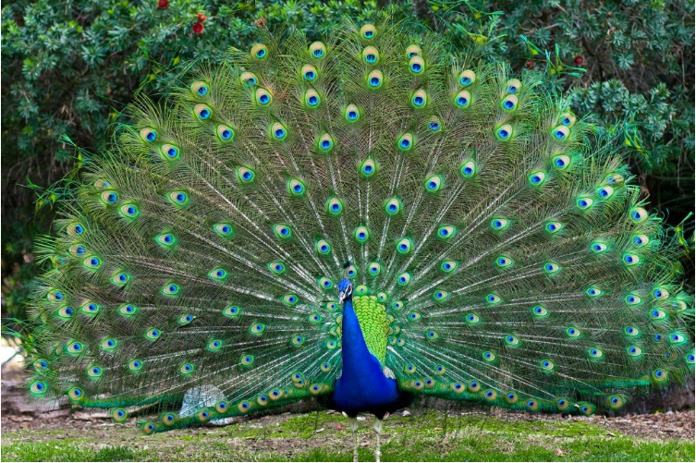
5가지의 데이터 셋중 peacock(공작)이 예측되어 나오는 결과값을 출력해냄

